Slide 1
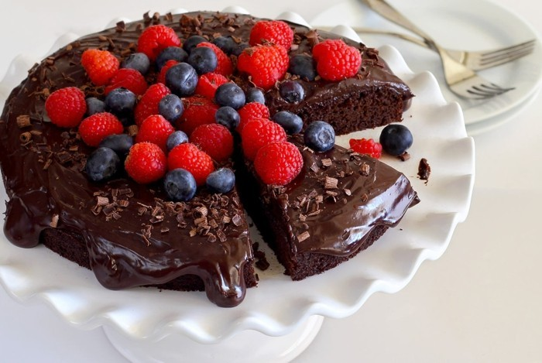
Konditor
Von: Nils, Fabio

Slide 2
Inhaltsverzeichnis
Voraussetzungen
Betrieb
Backstube
Kuchen & Pralinen
Ausbildung / Gehalt

Slide 3
Voraussetzungen
Keine Allergien(z. B. Mehlstauballergie)
Einhaltung strenger gesetzlich geregelter Hygienevorschriften
Arbeitszeiten: 6:00 Uhr – 14:00 Uhr
30 Tage Urlaub im Jahr
Samstags und Sonntags arbeiten
Fähigkeiten: Mathematische Grundkenntnisse,
Kreativität

Slide 4
Besuchter Betrieb: Café Hagemeister
Olsberg (Zentrale Lage)
8 Verkäufer & 2 Konditoren
Auszubildende zur Konditorin im 3. Lehrjahr
Eigenes Café & Backstube
2 Lieferanten für Mehl und Gewürze

Slide 5
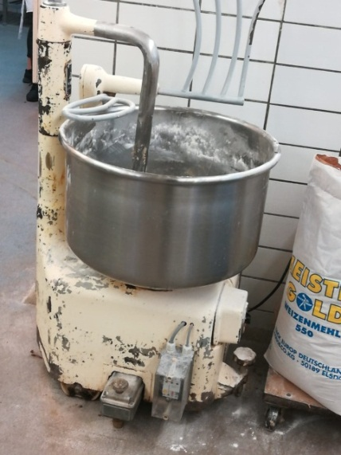
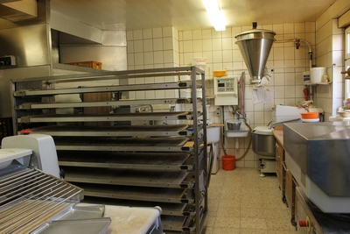
Backstube
Alt bewährte Maschinen
2 Backöfen
Rührmaschine
Schockfroster

Slide 6
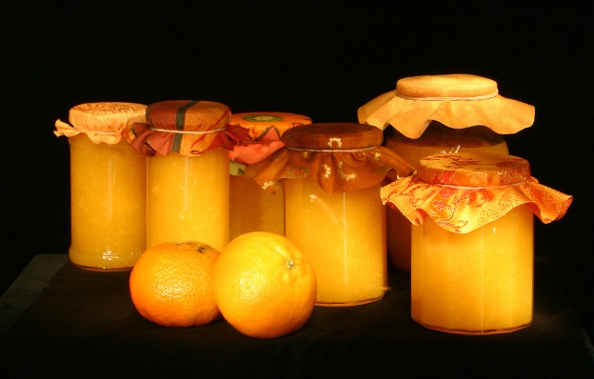
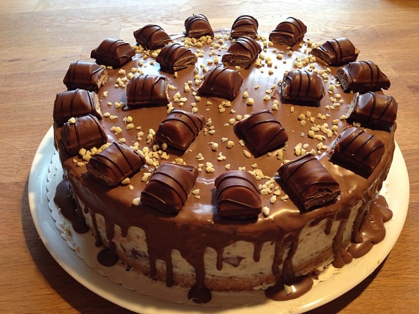
Kuchen & Pralinen
Alle Backwaren selbst hergestellt
Saisonware am beliebtesten (z. B. Lebkuchen im Advent, Erdbeerkuchen im Sommer)
Höchste Torte: 7stöckige Hochzeitstorte (Herstellung 3 – 4 Tage)

Slide 7
Ausbildung & Gehalt
Kein bestimmter Schulabschluss
Ausbildungszeit: 3 Jahre
Ausbildungsgehalt:
1. Jahr: 270 – 360 €
2. Jahr: 300 – 410 €
3. Jahr: 360 – 480 €
Bruttogehalt als Geselle: 1.600 – 2.000 €
Fortbildungsmöglichkeiten z. B. Konditormeister (∅-Gehalt 3.000 €)

Slide 8
Ende
Wir hoffen, es hat euch gefallen!

